Slide 1
2D network boundary detection

Slide 2
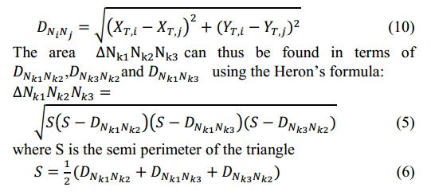
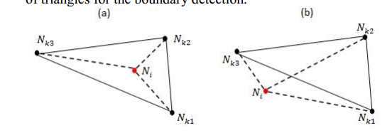
Virtual Coordinate System (VCS)
Node biên Ni
Giả định Ni có k láng giềng Ki (Nj)
K = 1 or 2 => Ni là node biên
K >=3

Slide 3
Tọa độ ảo Ni = [x_{T,i} , y_{T,i}]
Ni có 3 láng giềng N_{k1,}N_{k2}, N_{k3}
Ni là node bên trong:
N_{k1}N_{k2}N_{k3} >= N_{i} N_{k2}N_{k3} + N_{i} N_{k1}N_{k3} + N_{i} N_{k2}N_{k1}
Ni là node biên :
Một trong các S = 0
N_{k1}N_{k2}N_{k3} < N_{i} N_{k2}N_{k3} + N_{i} N_{k1}N_{k3} + N_{i} N_{k2}N_{k1}

Slide 4
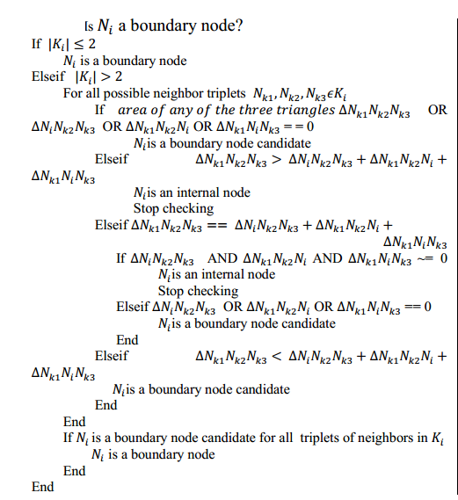

Slide 5
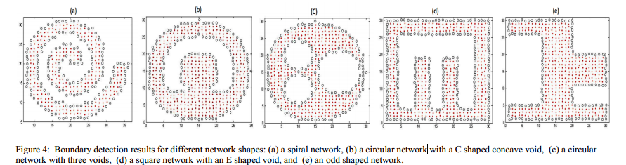
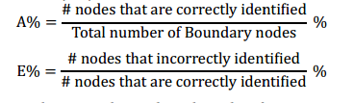
Thực nghiệm [10][12]
Các loại cấu trúc mạng khác nhau
A : Tỉ lệ chính xác của biên đã XĐ
E : Tỉ lệ lỗi

Slide 6

Virtual Coordinate System (VCS)
N nodes
M neo
N >> M.
P = U.S.V^{T} (N x N , N x M, M x M)
U.U^{T} = I ; V^{T}.V = I (U,V la ma tran truc giao.)
Psvd (i,j)= P^{T}i.Vj
J = 2,3
Node I, row I, cột j.

Slide 7
=====================================
Node bien la node tiep giap voi vung khong co su bao phu cua cac node khac trong khu vuc mang.
node nao tiep giap vs background color se la node bien.

Slide 8
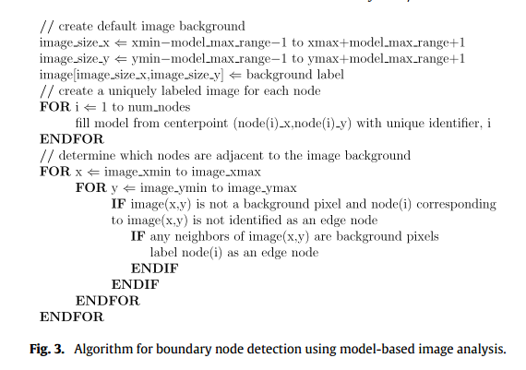

Slide 9
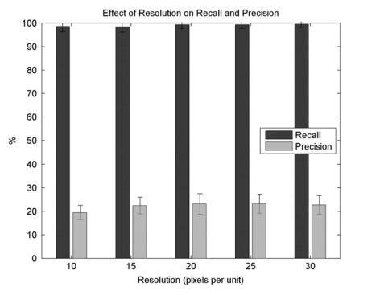
Do chinh xac khong cai thien nhieu khi tang do phan giai
Tang do phan giai => ton bo nho.

Slide 10
Danh gia do chinh xac cua cac thuat toan phat hien bien
Pp pt hinh anh
La ky thuat tap trung => quy mo kem tren cac node co nguon tai nguyen kem
Phan tich hinh anh, do phan giai.
=> khong kha thi.yeu cau bo nho chi phoi chuong trinh
Can do phan giai lon de dat do chinh xac cao
Yeu cau phan cung co bo nho lon.

Slide 11
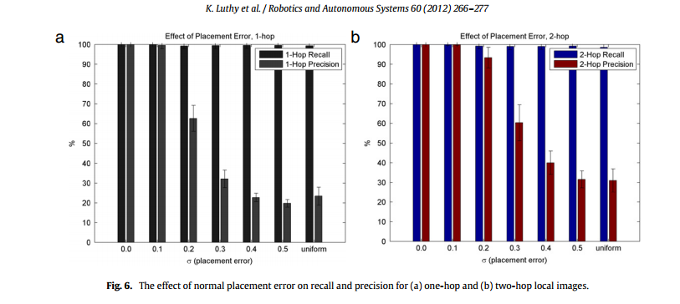
Do lech chuan 0.1 – 0.5

Slide 12
Iso-contour
Uu điểm: không cần tt vị trí
Chỉ cần số hop, nên miễn dịch vs các lỗi nội địa hóa
H10. h11

Slide 13
Phan tich bac cho phat hien bien

Slide 14
Hop?
Placement error : loi trien khai
localization : dinh vi, dia Phuong?
localization error
local convex
local minima

